Slide 1
AUTOR : Linda Segarić dipl. ing. preh.teh. ZANIMANJE : Tehničar nutricionist NASTAVNI PREDMET : Praktična nastava RAZRED U KOJEMU SE OBRAĐUJE NASTAVNI SADRŽAJ : Drugi NASTAVNA JEDINICA : Konzerviranje koncentriranjem

Slide 2
Konzerviranje koncentriranjem

Slide 3
KONZERVIRANJE KONCENTRIRANJEM
princip: anabioza (uklanja se voda)
primjena: za tekuće namirnice
udio vode u koncentriranoj namirnici:
25 – 30 %
Osnovni zahtjevi:
a) ne smije doći do degradacije sastojaka hrane
b) proces mora biti selektivan tj. svi sastojci osim vode moraju biti zadržani u koncentratu.

Slide 4
PROCESI KONCENTRIRANJA
KONCENTRIRANJE
UPARAVANJEM
(isparavanje)
SMRZAVANJEM
(kristalizacija)
MEMBRANSKIM PROCESIMA
(difuzija)
UPOTREBA: koncentrat proteina sirutke u mliječnoj hrani za doienčad,koncentrat rajčice,koncentrati voća u proizvodnji sokova…

Slide 5
KONCENTRIRANJE UPARAVANJEM
Princip:
Izdvajanje vode zagrijavanjem do temperature vrenja,pri čemu se povećava viskoznost
Prednosti
a) visoki stupanj koncentriranja(do80%s.tv.)
Primjer:koncentrat rajčice:
jednostruki koncentrat sa 14-16% suhe tvari,
dvostruki koncentrat sa 28-30% suhe tvari,
trostruki koncentrat sa 38-40% suhe tvari,
višestruki koncentrat s više od 50% suhe tvari
Notes:
vrlo hlapljive komponente arome kao i one čije je vrelište jednako ili više od vode, ne mogu se (praktički) izdvojiti iz vodene pare. To je
razlogom da gubitak tvari arome čak i kod primjene uređaja za rekuperaciju u prosjeku iznosi 40 i više posto.
Konc.smrzavanjem-koncentacija do 50%
Konc.membranskimprocesima do 35%

Slide 6
NEDOSTACI UPARAVANJA:
gubitak tvari arome
lako hlapljive tvari arome odlaze sa suparom (posebno kod voćnih sokova)
Potrebno je raditi uz primjenu SNIŽENOG TLAKA kako bi se snizila temperatura isparavanja
Dio arome može se vratiti u koncentrat :
1. Dodatkom svježeg soka u koncentrat
2. Rekuperacijom aromatičnih tvari iz supare,rektifikacijom i apsorpcijom te ponovnim vraćanjem u koncentrat

Slide 7
NEDOSTACI UPARAVANJA:
b) toplinsko oštećenje proizvoda
pri povišenim temperaturama dolazi do degradativnih
promjena jer se kemijske reakcije ubrzavaju
Koncentriranje se mora voditi kod nižih temperatura
(primjenom VAKUUMA),uz kraće vrijeme
c) posmeđivanje
javlja se kod proizvoda koji sadrže šećere (karamelizacija) ili onih koji sadrže i proteine i šećere (Maillardova reakcija)
Proces mora trajati što KRAĆE, pri NIŽIM temp.
d) stvaranje taloga
kod tekućina koje sadrže suspenzoide (kašasti sokovi, suspenzije)
Potrebno je osigurati TURBULENTAN tok da se spriječi taloženje

Slide 8
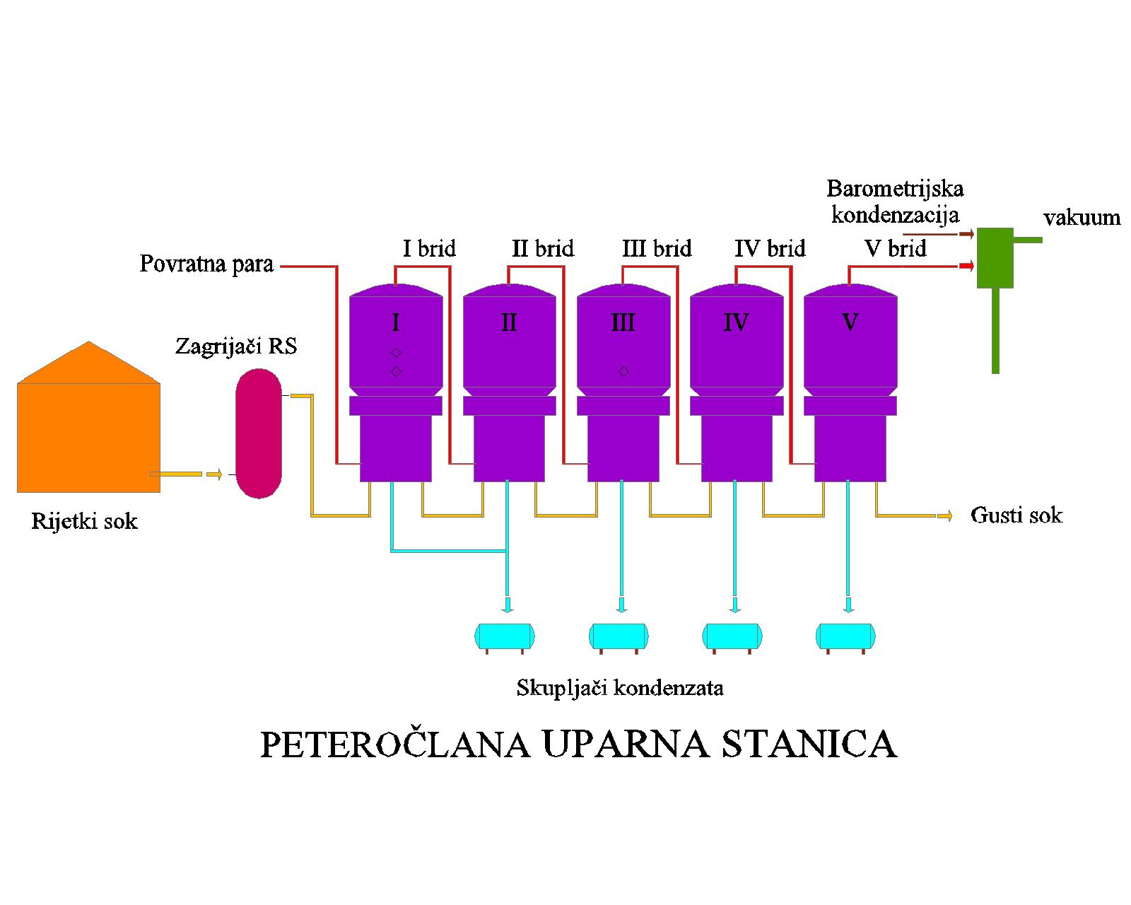
ISPARNE STANICE
Rade pod sniženim tlakom
Ogrjevni medij je para
Postiže se visoki stupanj koncentriranja
Notes:
- osnovni princip je u tome da se suparom iz I isparivača (koji se grije svježom parom) uparava smjesa u II isparivaču, u kome uslijed sniženog tlaka smjesa ključanja ima nižu temperaturu nego u I isparivaču

Slide 9
KONCENTRIRANJE ZAMRZAVANJEM (kRIOKONCENTRIRANJE)
Princip:
izdvajanje vode kristalizacijom u obliku leda, a zatim se led odvaja separacijom
Metode:
Step freeze proces – sastoji se od pet faza zamrzavanja vode pri sve nižim temperaturama uz izdvajanje vode centrifugiranjem. Uveden za koncentriranje sokova citrusa.
Grenco postupak – faza nukleacije i faza rasta
kristala su odvojene, a umjesto centrifuga za
izdvajanje leda se koristi kolona za ispiranje.

Slide 10
Prednosti i nedostaci koncentriranja zamrzavanjem
PREDNOSTI:
najbolja kvaliteta koncentrata zbog najniže temperature koncentriranja
nema gubitaka na tvarima arome
NEDOSTACI:
gubitak dijela otopljenih tvari s izdvojenim ledom
visoki proizvodni troškovi

Slide 11
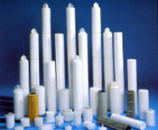
KONCENTRIRANJE MEMBRANSKIM PROCESIMA
Princip:
odijeljivanje različitih tvari pomoću polupropusne membrane
Materijali za membrane(oko150):
poliadmid,celuloza,
polisulfonski materijali,
prirodni i sintetski polimeri
Veličina i raspodjela pora od presudne su važnosti za procjenu učinkovitosti
Notes:
princip:odijeljivanje različitih tvari pomoću polupropusne membrane s obzirom na različite veličine,oblik i kemijsku strukturu čestica

Slide 12
membranski procesi
MIKROFILTRACIJA,ULTRAFILTRACIJA,
NANOFILTRACIJA,HIPERFILTRACIJA(REVERZNA OSMOZA)
Razlike:
vrsta upotrijebljenih membrana, odnosno veličina njihovih pora
(veličina pora opada od mikrofiltracije do reverzne osmoze, a time raste radni tlak budući da je hidrodinamički otpor sve veći)
tlak koji je potrebno primijeniti da bi došlo do uspješnog razdvajanja komponenti u nekom sustavu.
.

Slide 13
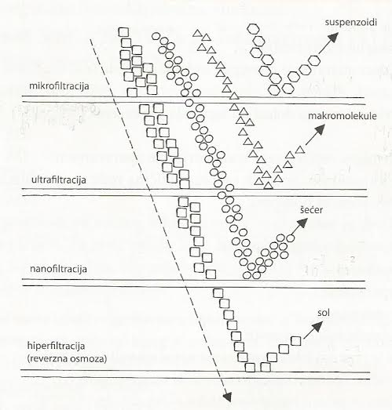
Membranski procesi
Osnovne značajke membranskih procesa

Slide 14
Karakteristike membranskih procesa koji se primjenjuju u koncentriranju hrane
Karakteristika | Membranski proces
 | Ultrafiltracija | Nanofiltracija | Reverzna osmoza
promjer pora u membranama(nm) | 10–100 | 1–10 | 0,1–1
tlak (kPa) | 100–1000 | 2000–4000 | 3000–6000
prolaz tvari kroz membrane | voda, ioni, manje organske molekule (npr. šećeri, alkoholi,kiseline) | voda, ioni | voda
primjeri primjene u obradi hrane | izdvajanje bjelančevina iz mlijeka, sirutke,krvi - proizvodnja bezalkoholnog piva - bistrenje voćnih sokova, mošta, vina, piva i sl. | - proizvodnja pitke vode iz slanih i otpadnih voda - koncentriranje ekstrakata čaja i kave prije liofiliziranja - koncentriranje mlijeka i voćnih sokova

Slide 15
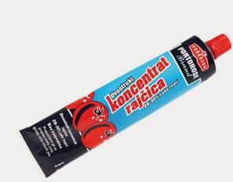
ZAKLJUČAK
Koncentriranjem uklanja se 70-75% vode iz namirnica te se :
povećava stabilnosti
smanjuju troškovi skladištenja i transporta (zbog smanjenja volumena )

